Slide 1


Въведение в текстообработката
Основи при създаване на текст
Проект "Отворено учебно съдържание по програмиране и ИТ", СофтУни Фондация
Компютърно моделиране и ИТ
https://github.com/BG-IT-Edu
5 клас

Slide 2
Съдържание
Основни елементи при текстообработката
͏Правила при въвеждане на текст
͏Клавиатура
͏Microsoft Word

Slide 3

Основни елементи при текстообработка

Slide 4
Основни елементи на текстов документ (1)
͏Символ – най-малкият неделим елемент на текста
Включва: букви, цифри, препинателни знаци и др. специални знаци (@, №, $, %, *, ...)
͏Дума – последователност от знаци, между които няма интервал
͏Изречение – последователност от думи и препинателни знаци, завършващи със знак за край на изречение

Slide 5
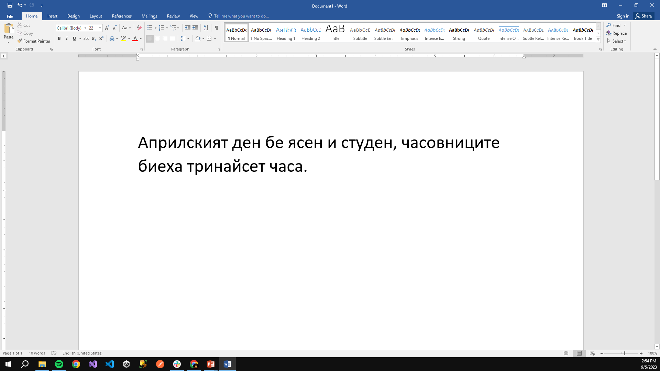
Пример за изречение в Word
Всяко изречение е изградено от думи
Думите са изградени от символи

Slide 6
Основни елементи на текстов документ (2)
͏Абзац – поредица от изречения
Започва на нов ред, отделен от другите изречения с разстояние или отстъп
͏Страница – текст, който може да се отпечатва на един лист

Slide 7
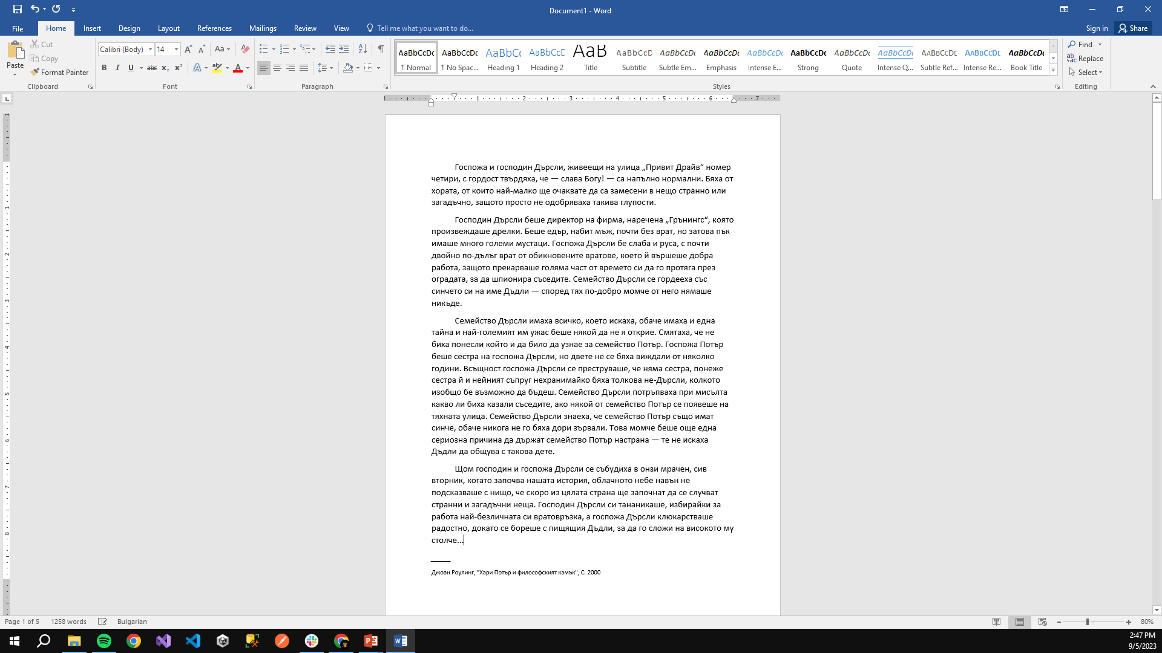
Пример за страница и абзац в Word
Поредица от обединени изречения – абзац
Страница

Slide 8

Правила при въвеждане на текст

Slide 9


Правила
Между думите се оставя само един интервал
Котката изяде рибата.
Котката изяде рибата.

Slide 10
Правила
Препинателните знаци се пишат след думата без интервал
Това е момчето , което изпи бозата .
Това е момчето, което изпи бозата.

Slide 11
Правила
͏Скобите и кавичките се въвеждат без интервал около текста, който ограждат
Иван Вазов е написал " Под Игото ".
Иван Вазов е написал "Под Игото".

Slide 12
Правила
Има два вида тирета – късо и дълго. Около дългото се поставят интервали, а около късото – не.
Най - накрая пристигнахме в столицата–София.
Най-накрая пристигнахме в столицата – София.

Slide 13
Правила
͏Не се използват интервали или други символи за отстъп в началото на абзац. По-правилно е да използвате [Tab] или да промените отстъпа от Word.
Русокосото момче се спусна от скалата и затърси път към лагуната.
͏ Русокосото момче се спусна от скалата и затърси път към лагуната.

Slide 14
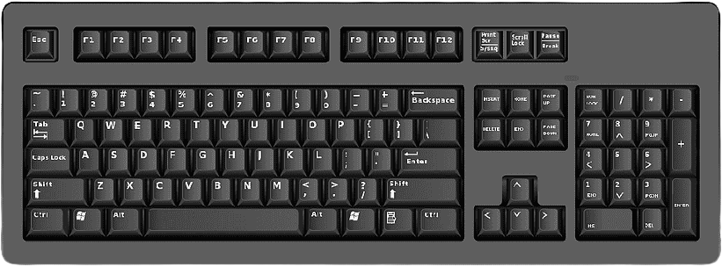
Клавиатура
Секции на клавиатурата

Slide 15
Части на клавиатурата
Функционална част
Навигационна част
Символна част
Цифрова част

Slide 16
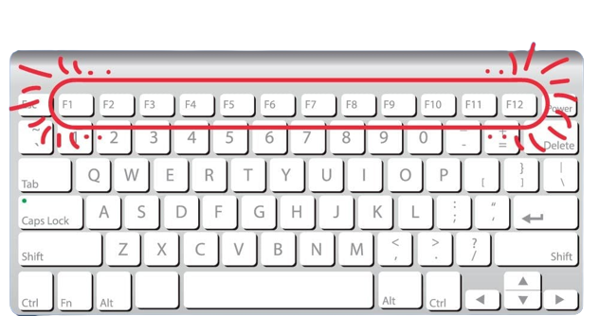
Функционална част
͏Функционална част – клавишите в горната част на клавиатурата
Задават изпълнението на определени команди
Примери: затъмняване на екрана, промяна на силата на звука, стартиране и спиране на запис и др.

Slide 17


Символна част
͏͏Символна част – съдържа всички символи и знаци
В тази част има няколко специални клавиша
Чрез задържане на клавиша [Shift] се временно активира режимът за въвеждане на главни букви
Чрез натискане на клавиша [Caps Lock] се включва и изключва режимът за въвеждане на
главни букви

Slide 18
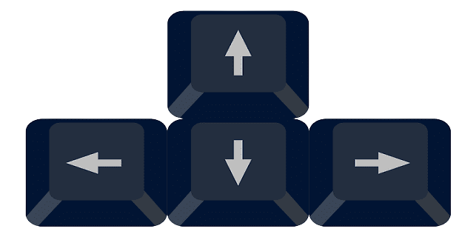


Навигационна част
͏Навигационна част – клавиши, с които се мести текстовият показалец
Клавиши за изтриване на информация и др.
[Delete] изтрива знака, който се намира след показалеца на мишката
[Backspace] изтрива знака, който се намира преди показалеца на мишката

Slide 19
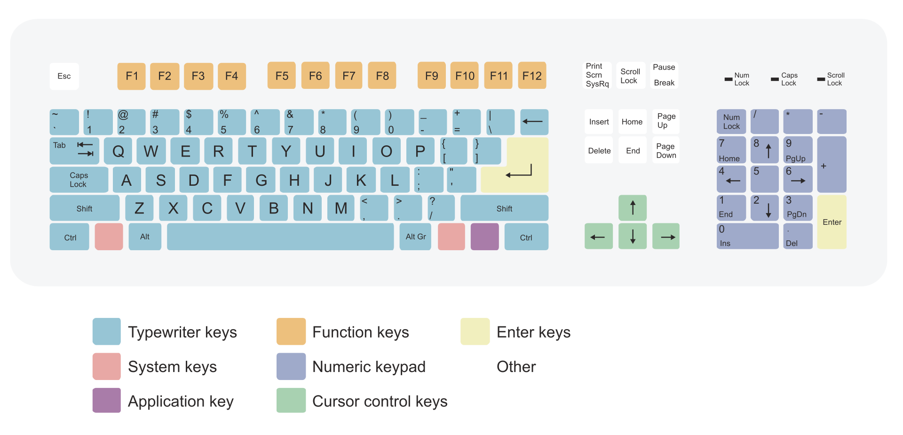
Цифрова част
͏Цифрова част – съдържа клавиши, чрез които се извършват числови операции

Slide 20
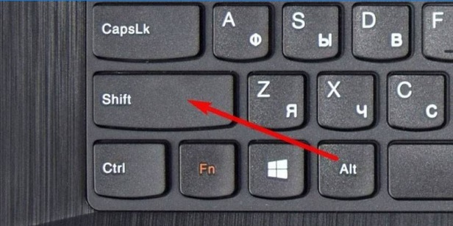
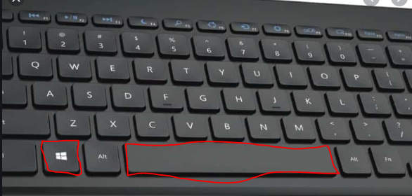
Смяна на езици
Смяната между различни езици се извършва с комбинацията от [Shift] + [Alt]
Друг начин е Windows + Space

Slide 21
Съответствие на буквите на кирилица при фонетична подредба с клавишите на латиница
А – A | Б – B | В – W | Г – G | Д – D | Е – E
Ж – V | З – Z | И – I | Й – J | К – K | Л – L
М – M | Н – N | О – O | П – P | Р – R | С – S
Т – T | У – U | Ф – F | Х – H | Ц – C | Ч – `
Ш – [ | Щ – ] | Ь – X | Ъ – Y | Ю - \ | Я – Q

Slide 22

Microsoft Word
Създаване и съхранение на текстови файлове

Slide 23
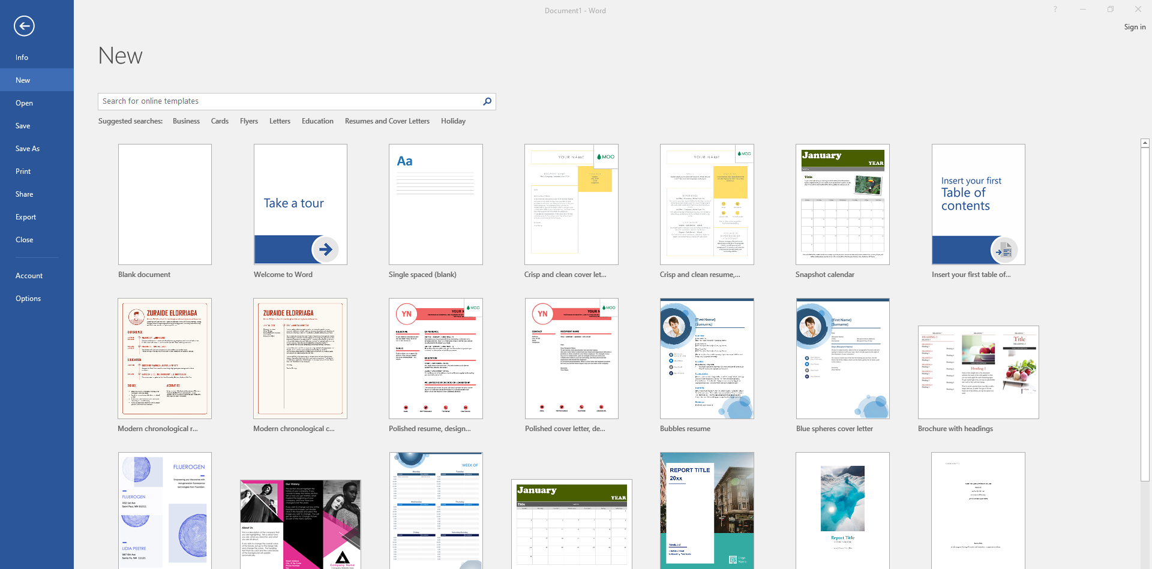
Създаване на текстов документ
Нов документ се създава от менюто File и секцията New
Избираме Празен документ (Blank Document)

Slide 24
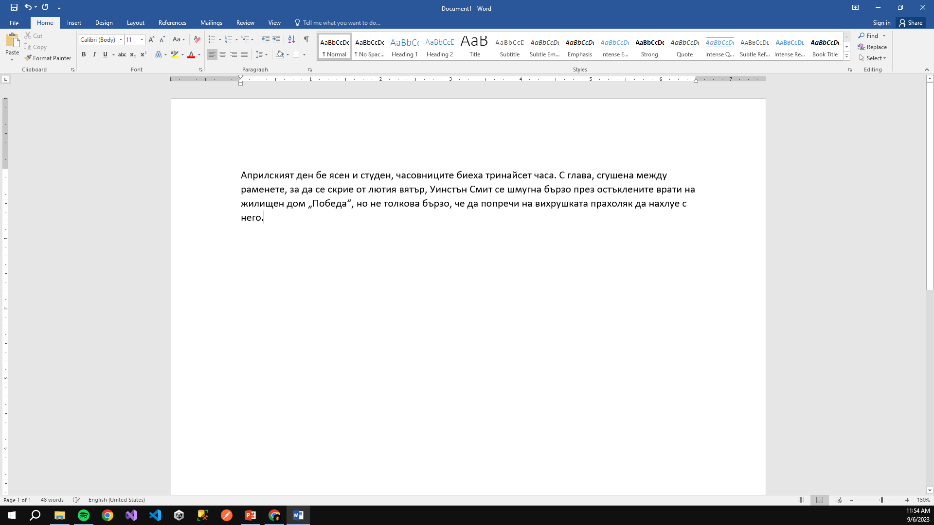
Елементи в Word
Лента с менюта
Оразмерителни линии
Панел с инструменти
Работно поле
Лента на документа

Slide 25
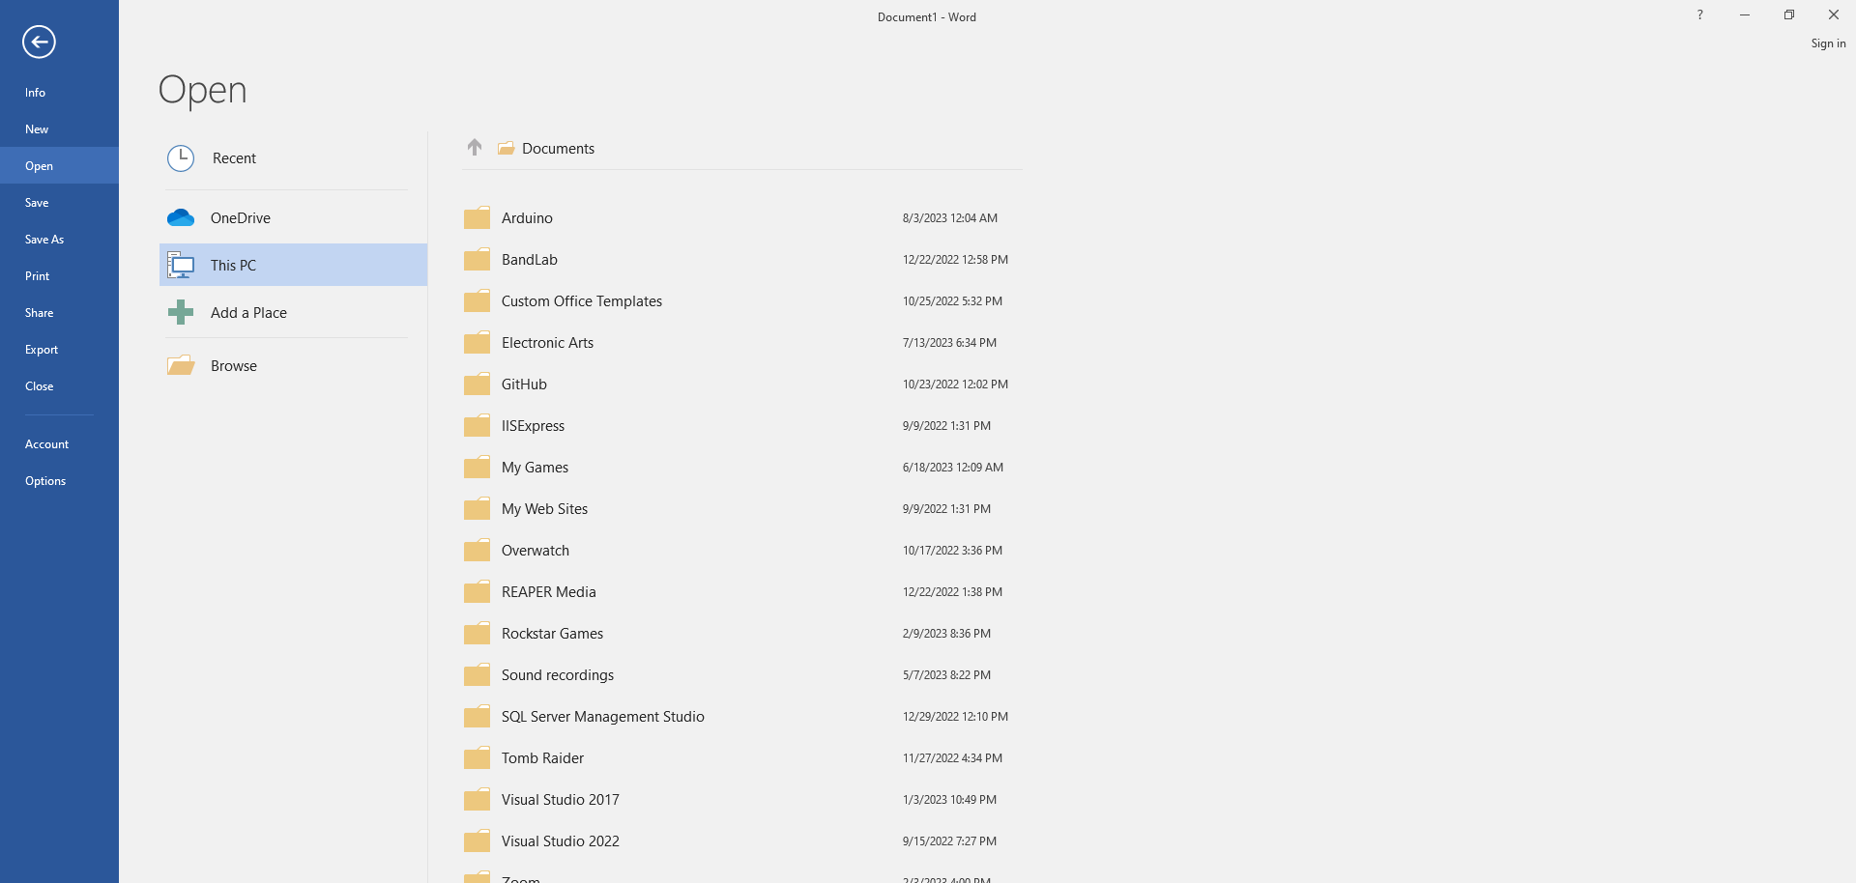
Отваряне на съхранен текстов документ
За да намерим съхранен документ, отваряме секцията Open и избираме Browse

Slide 26
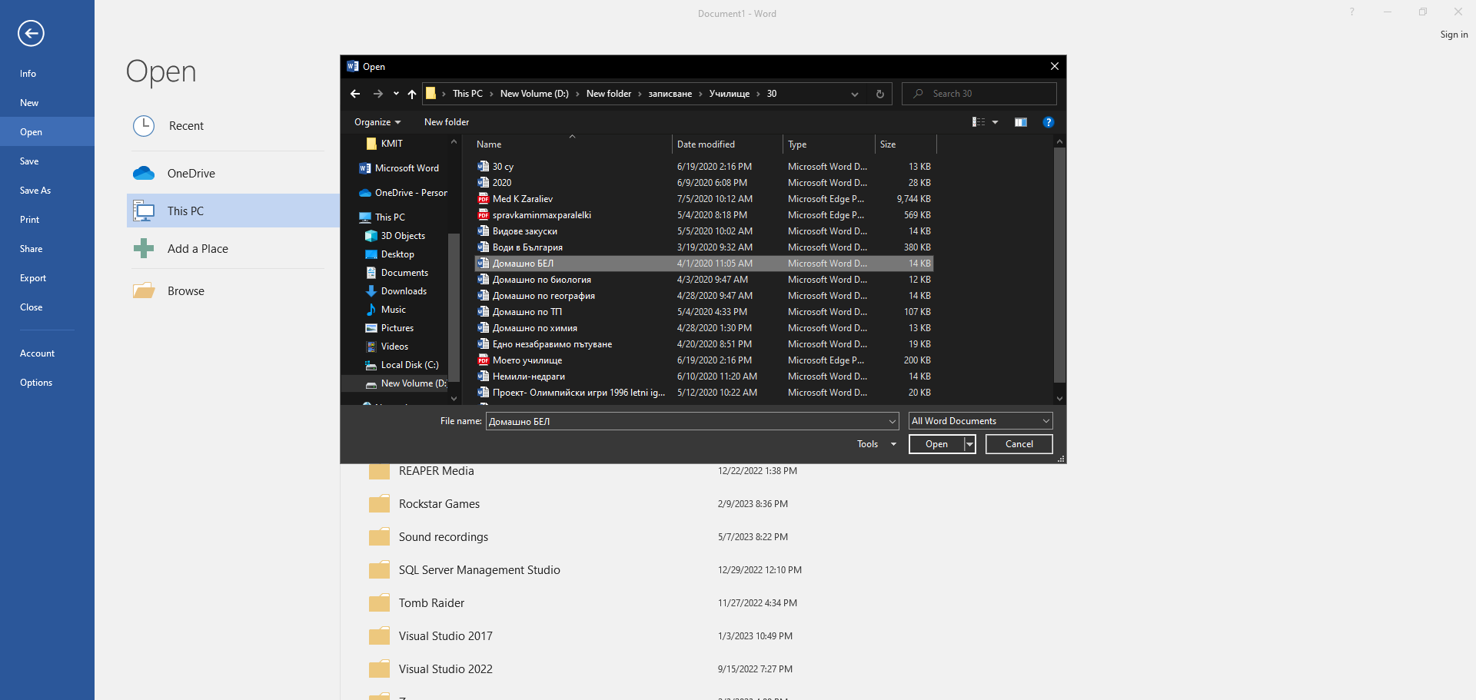
Отваряне на съхранен текстов документ
Селектираме файла и натискаме [Open]

Slide 27
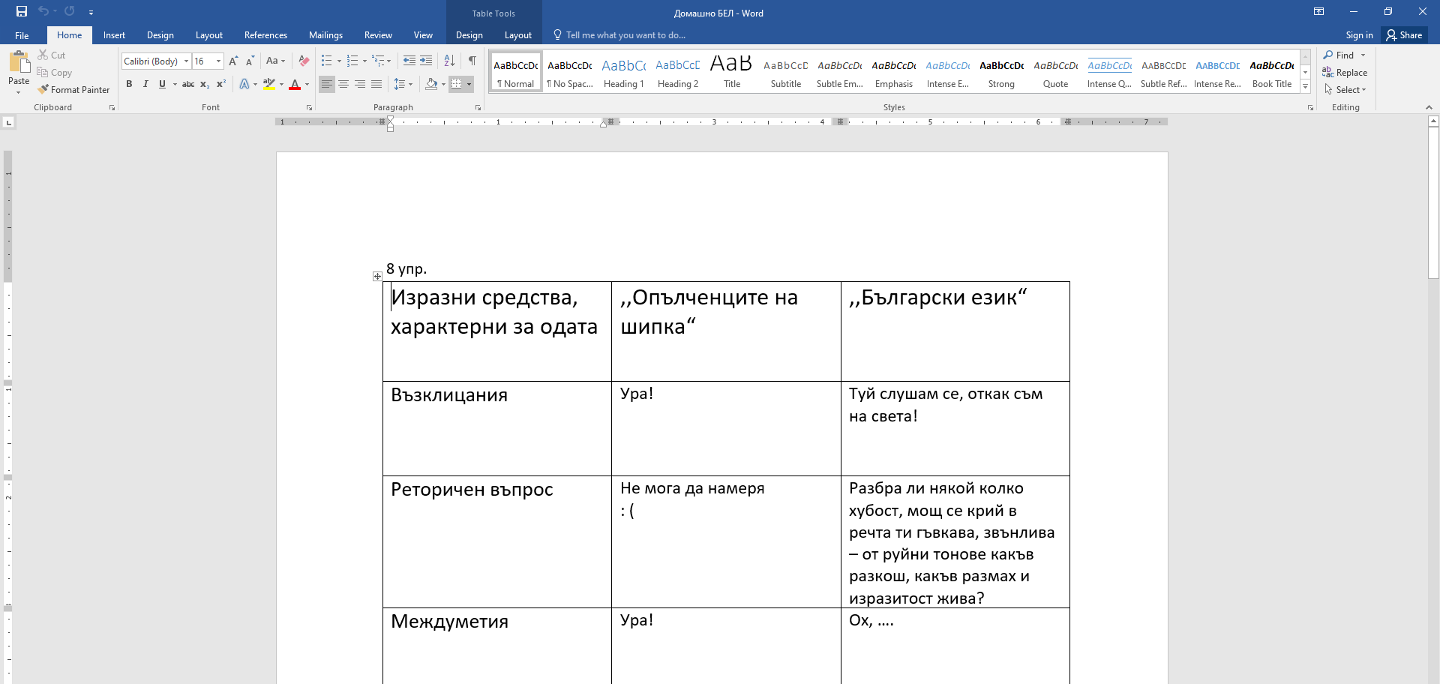
Отваряне на съхранен текстов документ
След избиране на файл, той се зарежда в Word

Slide 28
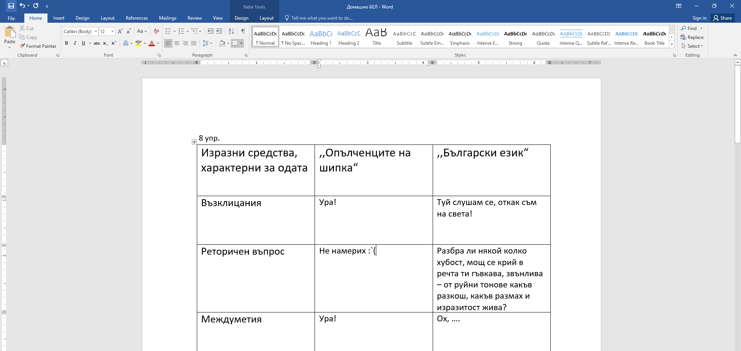
Съхраняване на документ
Най-бързият начин за съхранение е от дискетата в горния ляв ъгъл
Това запазва файла на същото място, на което се съхранява!

Slide 29
Съхраняване на документ
Другият начин е да отворим [File]

Slide 30
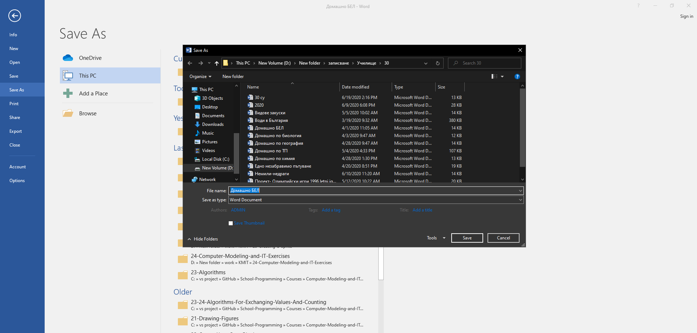
Съхраняване на текстов документ
Също така може да изберем име и тип на файла
Избираме Save As и така може да го съхраним, където желаем

Slide 31

Обобщение
Елементи на текстов документ:
Символ, дума, изречение и абзац
При въвеждане на текст е важно да спазваме определени правила
Части на клавиатурата:
Функционална, символна, навигационна и цифрова
Създаване и съхранение на текстови документи
…
…
…

Slide 32
Въпроси?
Проект "Отворено учебно съдържание по програмиране и ИТ", СофтУни Фондация (лиценз CC-BY-NC-SA)
Notes:
32

Slide 33


Лиценз
Този курс (презентации, примери, демонстрационен код, упражнения, домашни, видео и други активи) представлява свободно учебно съдържание и се разпространява под свободен лиценз CC-BY-NC-SA
Проект "Отворено учебно съдържание по програмиране и ИТ" към Фондация "Софтуерен университет":
https://github.com/BG-IT-Edu
Notes:
33

